Slide 1


第 2 章
计算机网络（第 8 版）
物 理 层
谢希仁 编著

Slide 2
计算机网络体系结构
OSI 的七层协议体系结构
TCP/IP 的四层协议体系结构
五层协议的体系结构
7
6
5
4
3
2
1
5
4
3
2
1
应用层
4 应用层
表示层
(各种应用层协议，如
DNS, HTTP, SMTP 等)
应用层
会话层
运输层
3 运输层 (TCP 或 UDP)
运输层
网络层
2 网际层 IP
网络层
数据链路层
1 网络接口层
数据链路层
物理层
（这一层并没有具体内容）
物理层
(a)
(b)
(c)

Slide 3
2.1 物理层的基本概念
2.2 数据通信的基础知识
2.3 物理层下面的传输媒体
2.4 信道复用技术
2.5 数字传输系统
2.6 宽带接入技术

Slide 4
2.1 物理层的基本概念
位置：物理层是网络体系结构中的最低层
是连接计算机的具体物理设备吗？×不是
是负责信号传输的具体物理媒体吗？×不是
功能：如何在连接各计算机的传输媒体上传输数据比特流
数据链路层将数据比特流传送给物理层
物理层将比特流按照传输媒体的需要进行编码
然后将信号通过传输媒体传输到下一个节点的物理层
作用：尽可能地屏蔽掉不同传输媒体和通信手段的差异
为数据链路层提供一个统一的数据传输服务

Slide 5
物理层的主要任务
确定与传输媒体的接口的一些特性。4 个特性：
机械特性：指明接口所用接线器的形状和尺寸、引线数目和排列、固定和锁定装置等。
电气特性：指明在接口电缆的各条线上出现的电压的范围。
功能特性：指明某条线上出现的某一电平的电压的意义。
过程特性：指明对于不同功能的各种可能事件的出现顺序。

Slide 6
2.2.1 数据通信系统的模型
2.2.2 有关信道的几个基本概念
2.2.3 信道的极限容量
2.2
数据通信的基础知识

Slide 7

2.2.1 数据通信系统的模型
三大部分：源系统（或发送端、发送方）、传输系统（或传输网络）和目的系统（或接收端、接收方）。
数据通信系统
数字比特流
模拟信号
模拟信号
数字比特流
输入汉字
公用电话网
显示汉字
计算机
调制解调器
调制解调器
计算机
源系统
传输系统
目的系统
源点
发送器
传输
系统
接收器
终点
输入信息
输入数据
发送
的信号(数字的或模拟的)
接收
的信号(数字的或模拟的)
输出数据
输出信息

Slide 8
常用术语
信号 (signal)：数据的电气的或电磁的表现。
模拟信号 (analogous signal)：代表消息的参数的取值是连续的。
数字信号 (digital signal)：代表消息的参数的取值是离散的。
码元：在使用时间域（简称为时域）的波形表示数字信号时，代表不同离散数值的基本波形。
使用二进制编码时，只有两种不同的码元：
0 状态，1 状态。
1 0 1 1 0
1
0

Slide 9
2.2.2 有关信道的几个基本概念
信道：一般用来表示向某一个方向传送信息的媒体。
单向通信（单工通信）：只能有一个方向的通信，没有反方向的交互。
双向交替通信（半双工通信）：通信的双方都可以发送信息，但双方不能同时发送（当然也就不能同时接收）。
双向同时通信（全双工通信）：通信的双方可以同时发送和接收信息。
数据
数据
数据
切换
方向
数据
数据

Slide 10
2.2.2 有关信道的几个基本概念
基带信号（即基本频带信号）
来自信源的信号。
包含有较多的低频成分，甚至有直流成分。
调制
基带调制：仅对基带信号的波形进行变换，把数字信号转换为另一种形式的数字信号。把这种过程称为编码 (coding)。
带通调制：使用载波 (carrier)进行调制，把基带信号的频率范围搬移到较高的频段，并转换为模拟信号。经过载波调制后的信号称为带通信号（即仅在一段频率范围内能够通过信道）。

Slide 11
(1) 常用编码方式
不归零制：正电平代表 1，负电平代表 0。
归零制：正脉冲代表 1，负脉冲代表 0。
曼彻斯特编码：位周期中心的向上跳变代表 0，位周期中心的向下跳变代表 1。但也可反过来定义。
差分曼彻斯特编码：在每一位的中心处始终都有跳变。位开始边界有跳变代表 0，而位开始边界没有跳变代表 1。

Slide 12
(1) 常用编码方式
比特流
1
0
0
0
1
0
0
1
1
1
不归零制
归零制
曼彻斯特
差分曼彻斯特
数字信号常用的编码方式

Slide 13
(2) 基本的带通调制方法
基带信号往往包含有较多的低频成分，甚至有直流成分，而许多信道并不能传输这种低频分量或直流分量。
必须对基带信号进行调制 (modulation)。
最基本的调制方法有以下几种：
调幅(AM)：载波的振幅随基带数字信号而变化。
调频(FM)：载波的频率随基带数字信号而变化。
调相(PM) ：载波的初始相位随基带数字信号而变化。

Slide 14
(2) 基本的带通调制方法
基带信号
0
1
0
0
1
1
1
0
0
调幅
调频
调相
最基本的三种调制方法

Slide 15
2.3.1 导引型传输媒体
2.3.2 非导引型传输媒体
2.3
物理层下面的传输媒体

Slide 16
2.3 物理层下面的传输媒体
传输媒体是数据传输系统中在发送器和接收器之间的物理通路。
两大类：
导引型传输媒体：电磁波被导引沿着固体媒体（铜线或光纤）传播。
非导引型传输媒体：指自由空间。非导引型传输媒体中电磁波的传输常称为无线传输。

Slide 17
2.3.1 导引型传输媒体
1. 双绞线
最古老但又最常用的传输媒体。
把两根互相绝缘的铜导线并排放在一起，然后用规则的方法绞合 (twist) 起来就构成了双绞线。
绞合度越高，可用的数据传输率越高。
2 大类：
无屏蔽双绞线 UTP。
屏蔽双绞线 STP。
3 类线
5 类线
不同的绞合度的双绞线

Slide 18
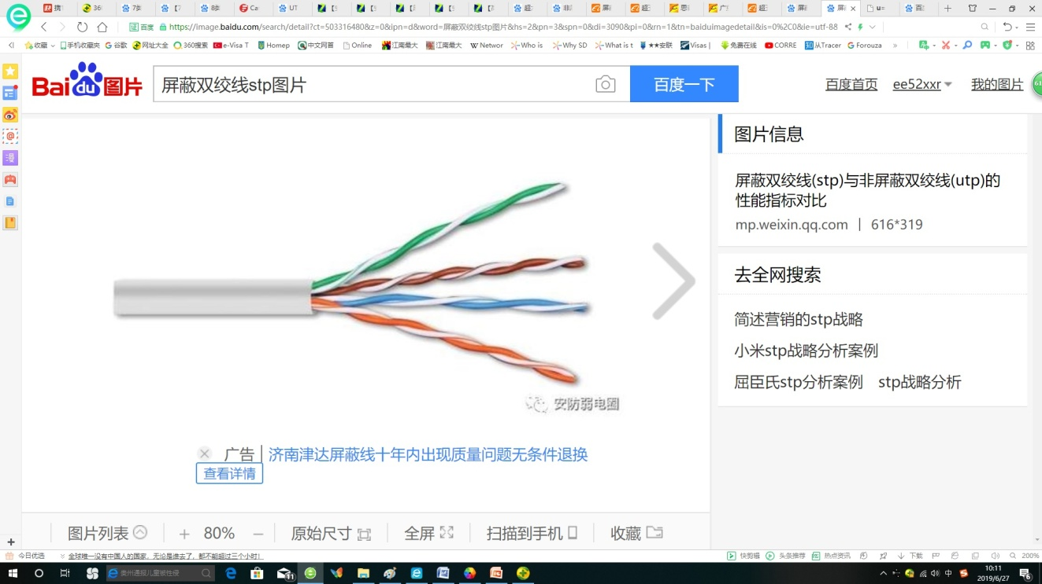
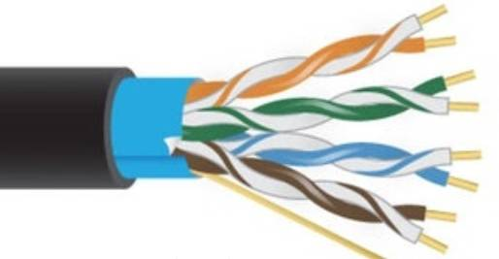
1. 双绞线
无屏蔽双绞线 UTP (Unshielded Twisted Pair) ：
无屏蔽层。
价格较便宜。
屏蔽双绞线 STP (Shielded Twisted Pair)：
带屏蔽层。
都必须有接地线。
带绝缘层的铜线
PVC 套层
带绝缘层的铜线
PVC 套层
铝箔屏蔽层
接地线

Slide 19
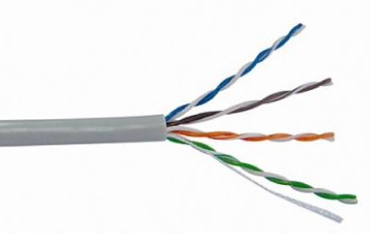
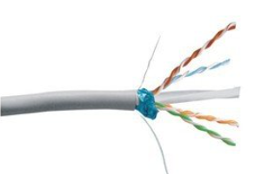
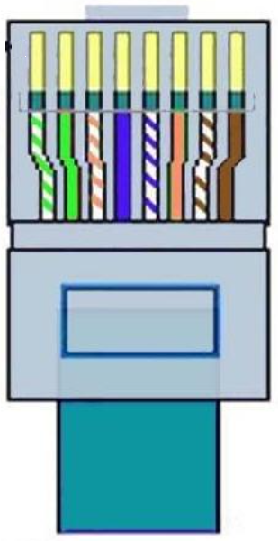
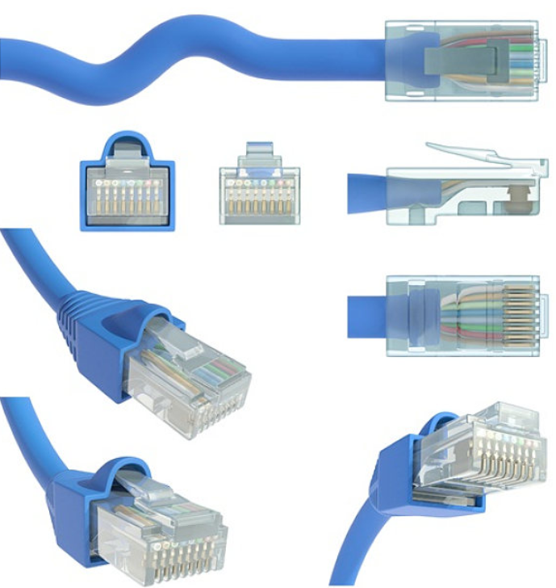
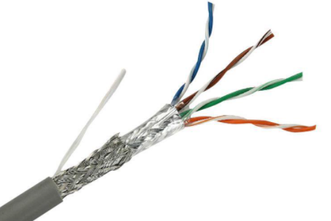
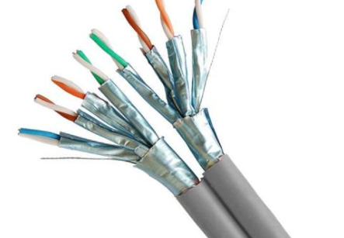
双绞线的种类：
RJ45（网线水晶头）
1针
8针
UTP无屏蔽双绞线
FTP屏蔽双绞线
SFTP屏蔽金属箔双绞线
STP屏蔽双绞线
传输介质
Notes:
UTP即是指非屏蔽双绞线，这类网线在市面上非常普遍，也是家庭装修中使用频率最高的线材。UTP线主要用于传输带宽在250MHz以下，没有特殊性能要求的普通网络系统中，最高仅能支持六类布线系统标准，这类线安装施工都较为方便，价格也比较实惠。
FTP即是指铝箔屏蔽的双绞线,这种线缆支持带宽能力强,且具备一定的抗干扰能力,能够减小信号衰减。此外,其最明显的特性是采用可回收低烟无卤材料,环保性强。
SFTP即是指双屏蔽双绞线，该线缆在STP的铝箔层基础上增设了编织网，通常采用铝镁丝或镀锌铜材质，外层采用PVC材料。SFTP相较STP的不同处主要是，有两层屏蔽层以及屏蔽层之间多了绝缘隔离结构。SFTP的特性是屏蔽环境磁场、信号的干扰能力更强，内部信号衰减程度更低。更为复杂的结构使其柔软性比STP稍差，价格也更贵。SFTP主要适用于特殊环境的专业布线工程中。
STP是指独立屏蔽双绞线，该双绞线导芯外有一层铝箔层，且每对线都有单独铝箔屏蔽层，起到减少信号衰减的作用。此外，标准的七类STP线缆中每四对线合并后，外部还包裹着一层金属编织网屏蔽。秋叶原七类STP网线主要适用于高速网络或高保密要求的场所传输，可支持未来多类型应用，有助于多媒体信息共同传输及布线平台的统一。

Slide 20
双绞线标准 EIA/TIA-568
常用绞合线的类别、带宽和典型应用
绞合线类别 | 带 宽 | 线 缆 特 点 | 典 型 应 用
3 | 16 MHz | 2 对 4 芯双绞线 | 模拟电话；传统以太网（10 Mbit/s）
5 | 100 MHz | 与 3 类相比增加了绞合度 | 传输速率 100 Mbit/s （距离 100 m）
5E(超5类) | 125 MHz | 与 5 类相比衰减更小 | 传输速率 1 Gbit/s （距离 100 m）
6 | 250 MHz | 改善了串扰等性能，可使用屏蔽双绞线 | 传输速率 10 Gbit/s（距离 35 ~ 55 m）
6A | 500 MHz | 改善了串扰等性能，可使用屏蔽双绞线 | 传输速率 10 Gbit/s（距离100 m）
7 | 600 MHz | 必须使用屏蔽双绞线 | 传输速率超过 10 Gbit/s，距离 100 m
8 | 2000 MHz | 必须使用屏蔽双绞线 | 传输速率 25 Gbit/s 或 40 Gbit/s，距离 30 m

Slide 21
双绞线标准 EIA/TIA-568
常用绞合线的类别、带宽和典型应用
绞合线类别 | 带 宽 | 线 缆 特 点 | 典 型 应 用
3 | 16 MHz | 2 对 4 芯双绞线 | 模拟电话；传统以太网（10 Mbit/s）
5 | 100 MHz | 与 3 类相比增加了绞合度 | 传输速率 100 Mbit/s （距离 100 m）
5E(超5类) | 125 MHz | 与 5 类相比衰减更小 | 传输速率 1 Gbit/s （距离 100 m）
6 | 250 MHz | 改善了串扰等性能，可使用屏蔽双绞线 | 传输速率 10 Gbit/s（距离 35 ~ 55 m）
6A | 500 MHz | 改善了串扰等性能，可使用屏蔽双绞线 | 传输速率 10 Gbit/s（距离100 m）
7 | 600 MHz | 必须使用屏蔽双绞线 | 传输速率超过 10 Gbit/s，距离 100 m
8 | 2000 MHz | 必须使用屏蔽双绞线 | 传输速率 25 Gbit/s 或 40 Gbit/s，距离 30 m
无论是哪种类别的双绞线，衰减都随频率的升高而增大。
双绞线的最高速率还与数字信号的编码方法有很大的关系。

Slide 22

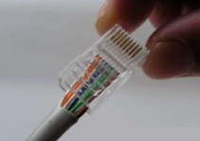
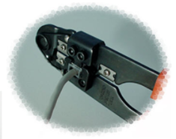
双绞线通常制作为网线
有两种线序排列方式如右图
标准是美国电子工业协会（EIA）和电信行业协会（TIA）指定
1、剪线
2、插入接头
3、压线钳压紧

Slide 23
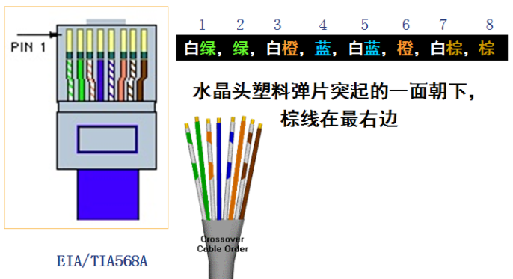
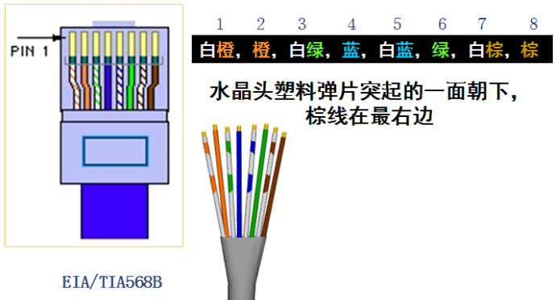
EIA/TIA568A
EIA/TIA568B

Slide 24
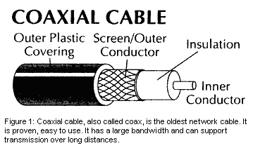
2. 同轴电缆
由内导体铜质芯线（单股实心线或多股绞合线）、绝缘层、网状编织的外导体屏蔽层（也可以是单股的）以及保护塑料外层所组成。
具有很好的抗干扰特性，被广泛用于传输较高速率的数据。
绝缘保护套层
外导体屏蔽层
绝缘层
内导体

Slide 25
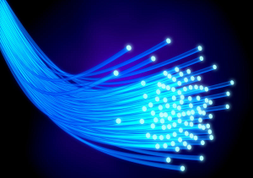
3. 光缆
光纤是光纤通信的传输媒体。通过传递光脉冲来进行通信。
其传输带宽远远大于目前其他各种传输媒体的带宽。
发送端：要有光源，在电脉冲的作用下能产生出光脉冲。
光源：发光二极管，半导体激光器等。
接收端：要有光检测器，利用光电二极管做成，在检测到光脉冲时还原出电脉冲。
发送器
光源
光缆
光检测器
接收器
基本的光纤通信系统

Slide 26
多模光纤与单模光纤
多模光纤
可以存在多条不同角度入射的光线在一条光纤中传输。
光脉冲在多模光纤中传输时会逐渐展宽，造成失真，只适合于近距离传输。
单模光纤
其直径减小到只有一个光的波长（几个微米），可使光线一直向前传播，而不会产生多次反射。
制造成本较高，但衰耗较小。
光源要使用昂贵的半导体激光器，不能使用较便宜的发光二极管。

Slide 27
多模光纤与单模光纤
多模光纤
输出脉冲
输入脉冲
输入脉冲
单模光纤
输出脉冲

Slide 28
2.3.2 非导引型传输媒体
利用无线电波在自由空间的传播可较快地实现多种通信，因此将自由空间称为“非导引型传输媒体”。
无线传输所使用的频段很广： LF ~ THF （30 kHz ~ 3000 GHz）
f (Hz)
10⁴ 10⁵ 10⁶ 10⁷ 10⁸ 10⁹ 10¹⁰ 10¹¹ 10¹² 10¹³ 10¹⁴ 10¹⁵ 10¹⁶
双绞线
卫星
光纤
同轴电缆
地面微波
海事
无线电
调幅
无线电
调频
无线电
移动
无线电
电视
波段
LF
MF
HF
VHF
UHF
SHF
EHF
THF

Slide 29
2.4.1 频分复用、时分复用和统计时分复用
2.4.2 波分复用
2.4.3 码分复用
2.4
信道复用
技术

Slide 30
2.4.1 频分复用、时分复用和统计时分复用
复用 (multiplexing) ：允许用户使用一个共享信道进行通信。
A₁
A₂
B₁
B₂
C₁
C₂
(a) 使用单独的信道
A₁
A₂
( )
+
+
B₁
复用
分用
B₂
共享信道
C₁
C₂
(b) 使用共享信道

Slide 31
频分复用 FDM (Frequency Division Multiplexing)
最基本。
将整个带宽分为多份，用户在分配到一定的频带后，在通信过程中自始至终都占用这个频带。
所有用户在同样的时间占用不同的带宽（即频带）资源。
频率
频带 n
…
频带 3
频带 2
频带 1
时间

Slide 32
时分复用 TDM (Time Division Multiplexing)
将时间划分为一段段等长的时分复用帧（TDM帧）。
每一个时分复用的用户在每一个 TDM 帧中占用固定序号的时隙。
每一个用户所占用的时隙是周期性地出现（其周期就是TDM帧的长度）的。
TDM 信号也称为等时 (isochronous) 信号。
所有用户在不同的时间占用同样的频带宽度。

Slide 33
时分复用 TDM (Time Division Multiplexing)
周期性出现
频率
A
B
C
D
A
B
C
D
A
B
C
D
A
B
C
D
…
TDM 帧
TDM 帧
TDM 帧
TDM 帧
TDM 帧
时间

Slide 34
频分多址与时分多址
可让 N 个用户各使用一个频带，或让更多的用户轮流使用这 N 个频带。这种方式称为频分多址接入 FDMA (Frequency Division Multiple Access)，简称为频分多址。
可让 N 个用户各使用一个时隙，或让更多的用户轮流使用这 N 个时隙。这种方式称为时分多址接入 TDMA (Time Division Multiple Access)，简称为时分多址。

Slide 35
复用器 (multiplexer) 和分用器 (demultiplexer)
成对使用。
A₁
A₂
复用器
共享信道
分用器
B₁
B₂
C₁
C₂

Slide 36
时分复用会导致信道利用率不高
用户
A
a
a
t
当用户暂时无数据发送时，分配给该用户的时隙只能处于空闲状态。
①
B
b
b
t
②
a
b
b
c
c
a
d
C
c
c
t
③
t
#1
#2
#3
#4
④
D
d
t
时分复用
4 个时分复用帧

Slide 37
统计时分复用 STDM (Statistic TDM)
STDM 帧不是固定分配时隙，而是按需动态地分配时隙，因此可以提高线路的利用率。
用户
A
a
a
t
①
B
b
b
t
②
a
b
b
c
c
d
a
集中器
t
C
c
c
③
t
#1
#2
#3
④
D
d
t
3 个 STDM 帧

Slide 38
2.4.2 波分复用
波分复用 WDM (Wavelength Division Multiplexing) ：光的频分复用。使用一根光纤来同时传输多个光载波信号。
光调制器
光解调器
0 1550 nm
1 1551 nm
2 1552 nm
3 1553 nm
4 1554 nm
5 1555 nm
6 1556 nm
7 1557 nm
1550 nm 0
1551 nm 1
1552 nm 2
1553 nm 3
1554 nm 4
1555 nm 5
1556 nm 6
1557 nm 7
20 Gbit/s
EDFA
8 × 2.5 Gbit/s
1310 nm
8 × 2.5 Gbit/s
1310 nm
复
用
器
分
用
器
120 km

Slide 39
2.4.3 码分复用
每一个用户可以在同样的时间使用同样的频带进行通信。
各用户使用经过特殊挑选的不同码型，因此不会造成干扰。
当码分复用 CDM (Code Division Multiplexing) 信道为多个不同地址的用户所共享时，就称为码分多址 CDMA (Code Division Multiple Access)。

